Slide 1
Typy reakcí
Adice
Eliminace
Substituce
Přesmyky

Slide 2
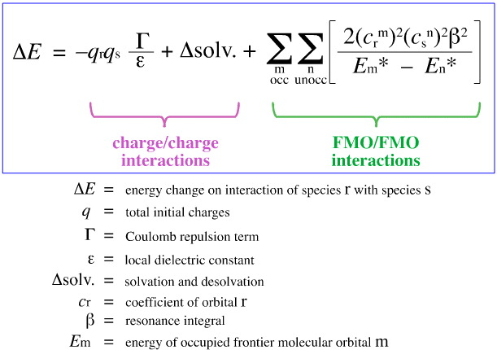
Zákonitosti reaktivity
Salemova-Klopmanova rovnice

Slide 3
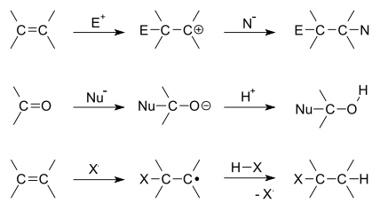
Adiční reakce

Slide 4
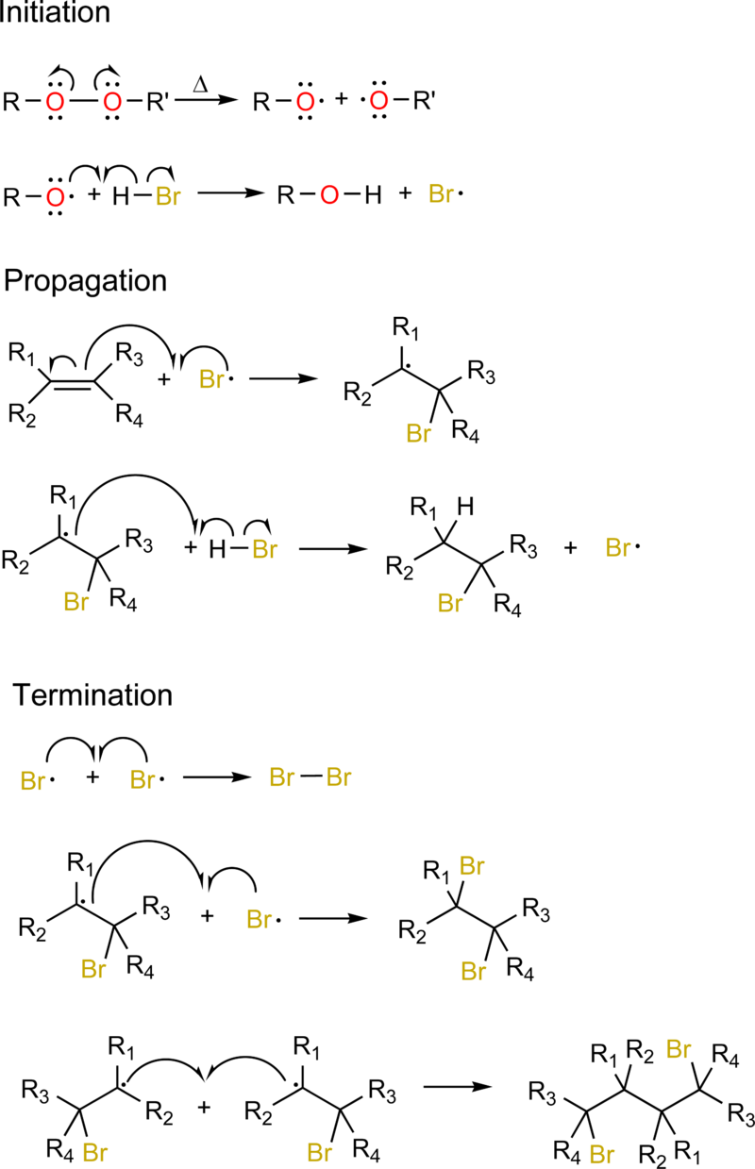

Slide 5
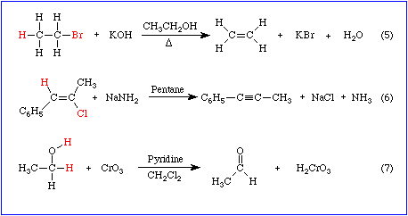
Eliminace

Slide 6
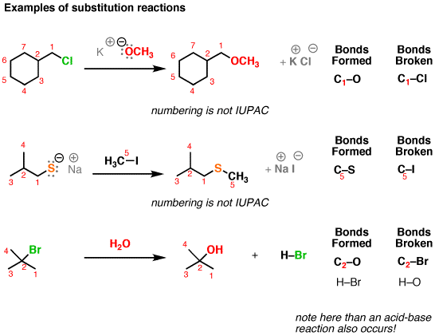
Substituce

Slide 7
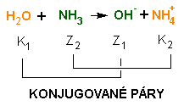
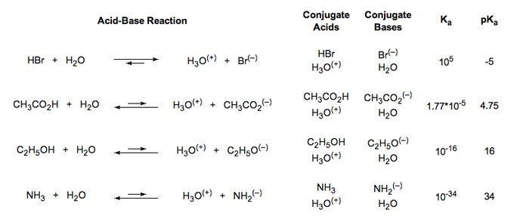
Acido-bazické reakce

Slide 8
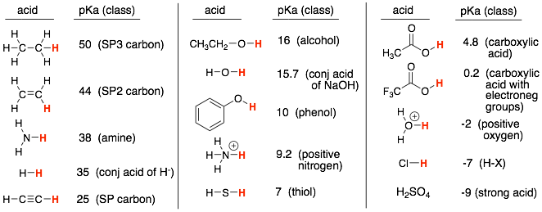
pKa tabulka

Slide 9
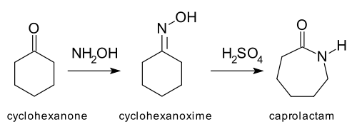
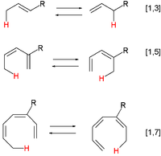
Přesmyky

Slide 10
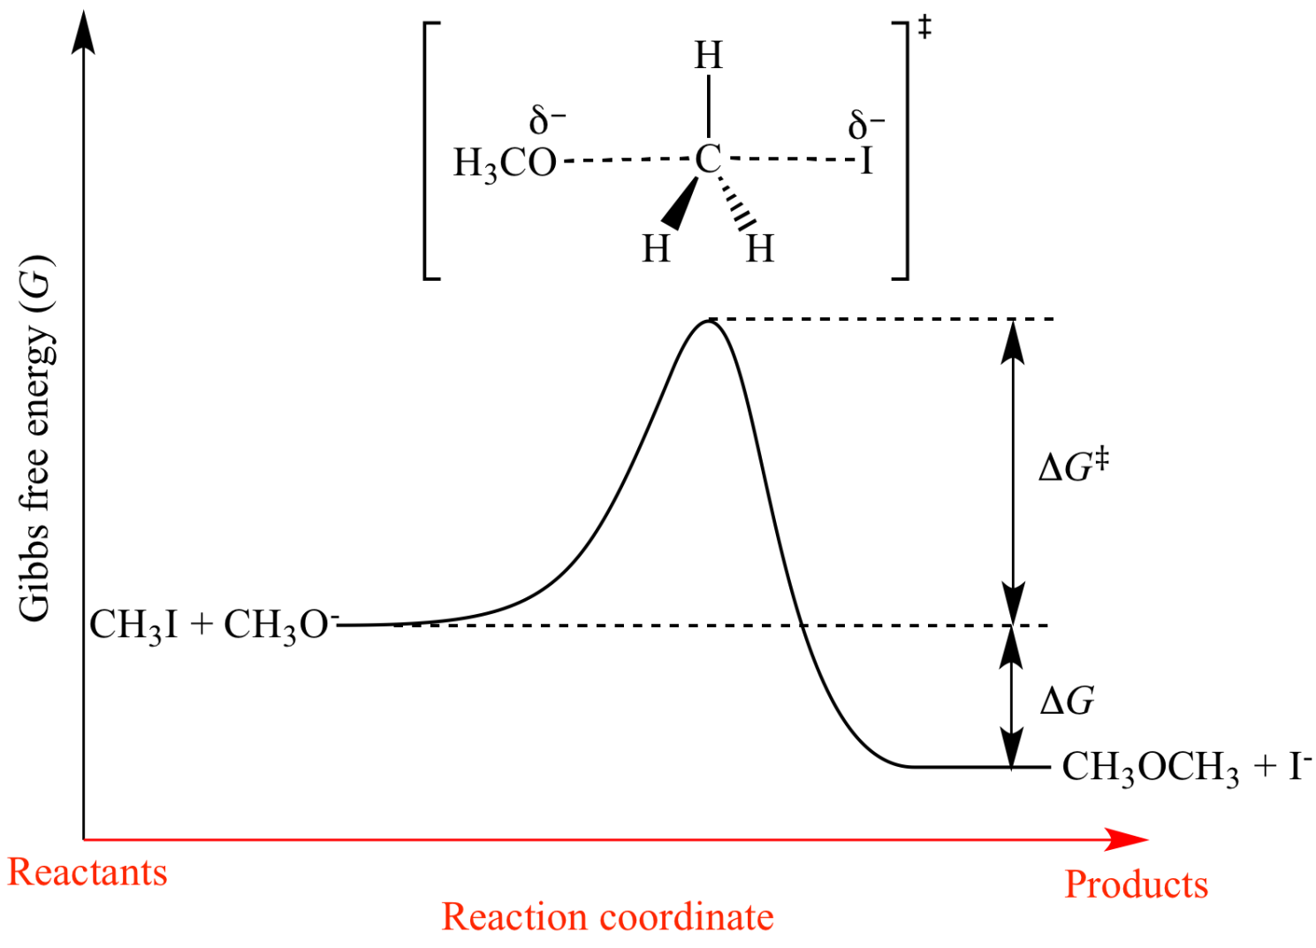
Kinetika/termodynamika

Slide 11
Seřaďte trojice dle kyselosti

Slide 12
Seřaďte čtveřice dle kyselosti

Slide 13
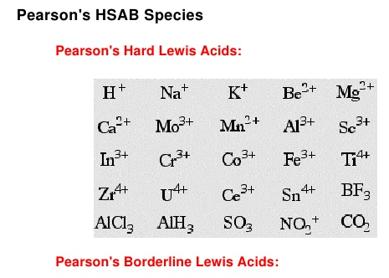
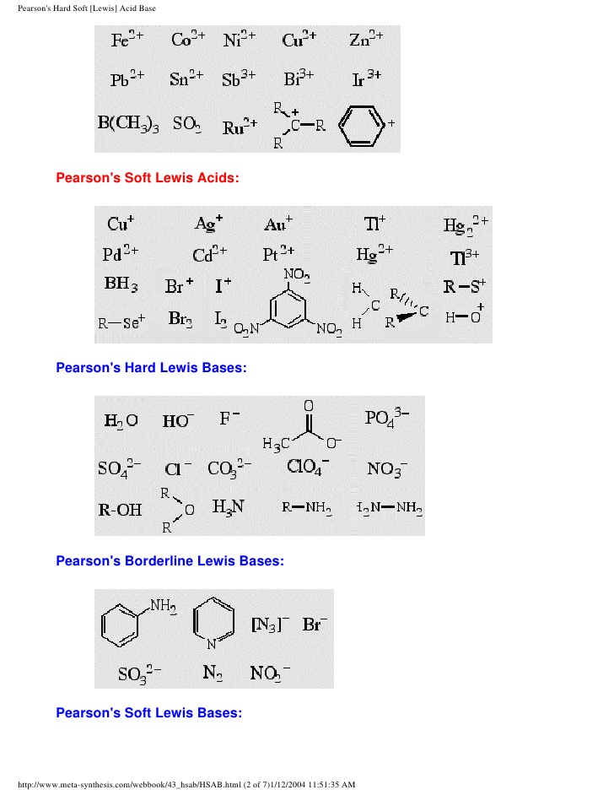
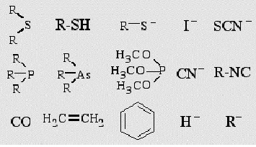

Slide 14
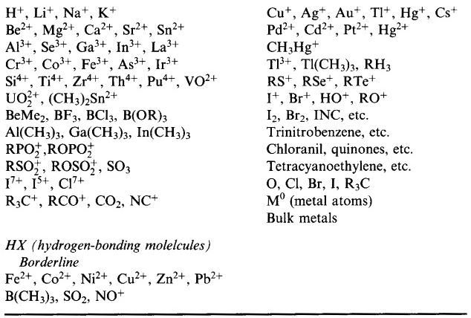

Slide 15
Adice

Slide 16
Adice
hlavní produkt
stabilnější

Slide 17
Adice

Slide 18
Seřaďte dle stability

Slide 20
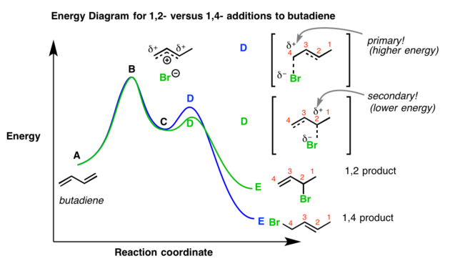

Slide 22
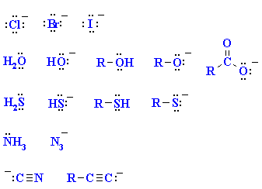
Adice na polarizovanou vazbu

Slide 23
Adice na polarizovanou vazbu
Kyselá katalýza:

Slide 24
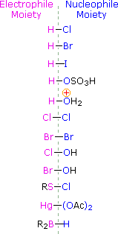
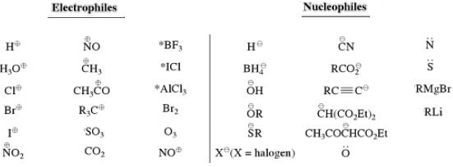

Slide 25
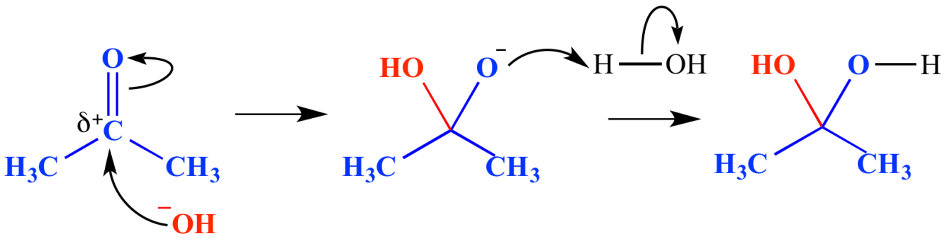
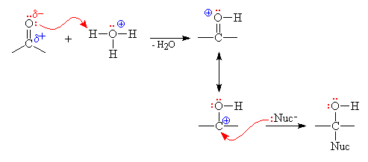

Slide 27
Tvrdé
Měkké
alkeny, aromáty
Adice na karbonyl
kinetická kontrola, nižší teplota,
kratší rekační doba
reaktivní karbonyl, chlorid, aldehyd
stericky bráněný β-uhlík
tvrdé nukleofily
Konjugovaná adice
termodynamická kontrola, vyšší
teplota, delší reakční doba
málo reaktivní karbonyl C=O
stericky přístupný β-uhlík
měkké nukleofily

Slide 28
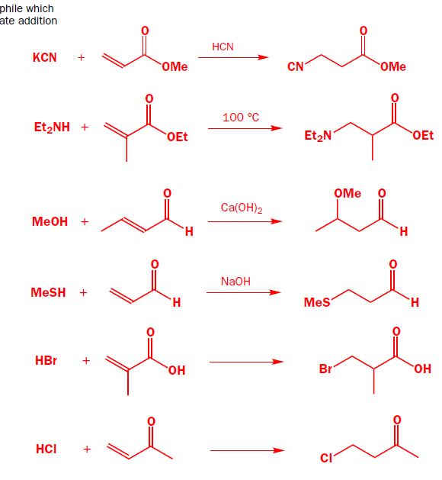

Slide 29
Adice na polarizovanou vazbu
Nukleofilní sub. na karbonylu

Slide 30
Nukleofilní sub. na karbonylu

